Slide 1
মাল্টিমিডিয়া শ্রেণিতে স্বাগত

Slide 2
মোমিন আহমেদ সহকারী শিক্ষক, সৃজনী উচ্চ বিদ্যালয়, সদর, জয়পুরহাট Email: mominvp@gmail.comil.com মোবাইল- ০১৭১০৩৫৯০৫৩
শ্রেণীঃ ষষ্ঠ বিষয়ঃ বিজ্ঞান অধ্যায়ঃ ষষ্ঠ
সময়ঃ ৪5মিনিট তারিখঃ 2৪/০১/২০২০খ্রিঃ

Slide 3
নিচের ছবিতে কী দেখছ?
আমরা কী দিয়ে দেখি?

Slide 4
নিচের ছবিতে কী দেখছ?
আজকের পাঠঃ চোখ

Slide 5
শিখনফল
এই পাঠ শেষে শিক্ষার্থীরা…
চোখ কী তা বলতে পারবে;
চোখের বিভিন্ন অংশ বর্ণনা করতে পারবে;
চোখের যত্ন ব্যাখ্যা করতে পারবে।

Slide 6
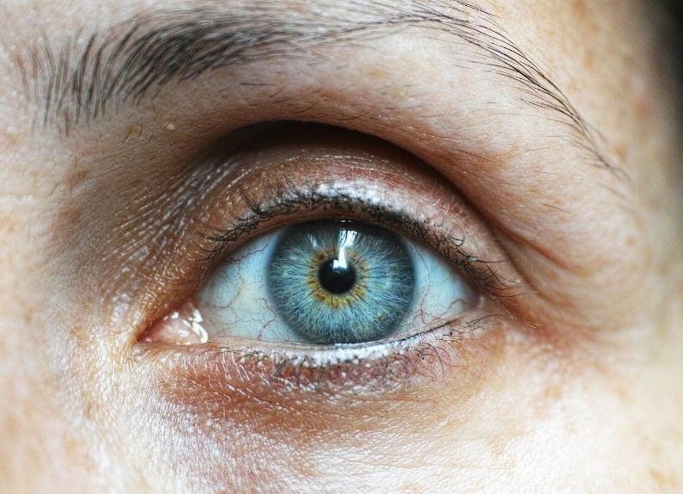
নিচের ছবিতে কী দেখছ?
চোখ মানবদেহের অন্যতম প্রধান দর্শনেন্দ্রীয় বা সংবেদী অঙ্গ। মাথার সামনে দুটো অক্ষি কোটরের মধ্যে এক
জোড়া চোখ থাকে। ছয়টি পেশির সাহায্যে প্রতিটি চোখ অক্ষি কোটরে আটকানো থাকে। এই পেশিগুলোর সাহায্যে অক্ষিগোলক নড়াচড়া করানো যায়। আমরা যাকে চোখ বলি তা হলো চোখের পানি।

Slide 7
সময়ঃ ৩মিনিট
একক কাজ
চোখ কী? বল।

Slide 8
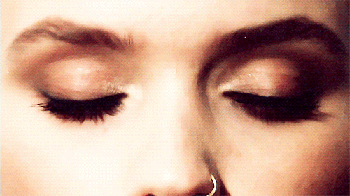
নিচের ছবিতে চোখের কোন অংশ দেখছ?
চোখের পাতা
এটি চোখের বাইরের আবরন
চোখের পাতা চোখকে খোলা ও বন্ধ রাখে
এটি চোখকে ধূলাবালি ও আঘাত থেকে রক্ষা করে

Slide 9
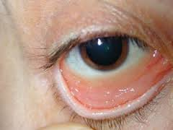
নিচের ছবিতে চোখের কোন অংশ দেখছ?
কনজাংকটিভা
এটি চোখের পাতার ভিতরের একটি পাতলা পর্দা

Slide 10
নিচের ছবিতে চোখের কোন অংশ দেখছ?
অক্ষিগোলক
এটি গোলাকার বলের মত অংশ
এতে ৩টি অংশ থাকে
এটি চোখের প্রধান উপাদান হিসাবে পরিচিত

Slide 11
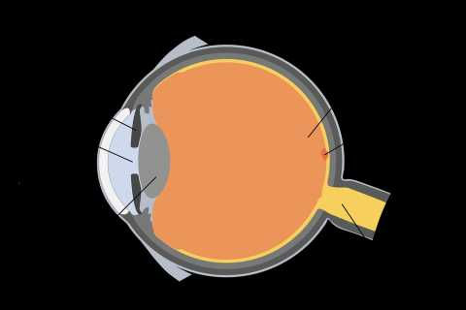
নিচের ছবিতে কী দেখছ?
স্ক্লেরা
আইরিস
রেটিনা
লেন্স
অপটিক স্নায়ু
কর্নিয়া
পিউপিল
চোখের আন্তঃগঠণ

Slide 12
সময়ঃ ১০মিনিট
দলগত কাজ
চোখের বিভিন্ন অংশ বর্ণনা কর।

Slide 13
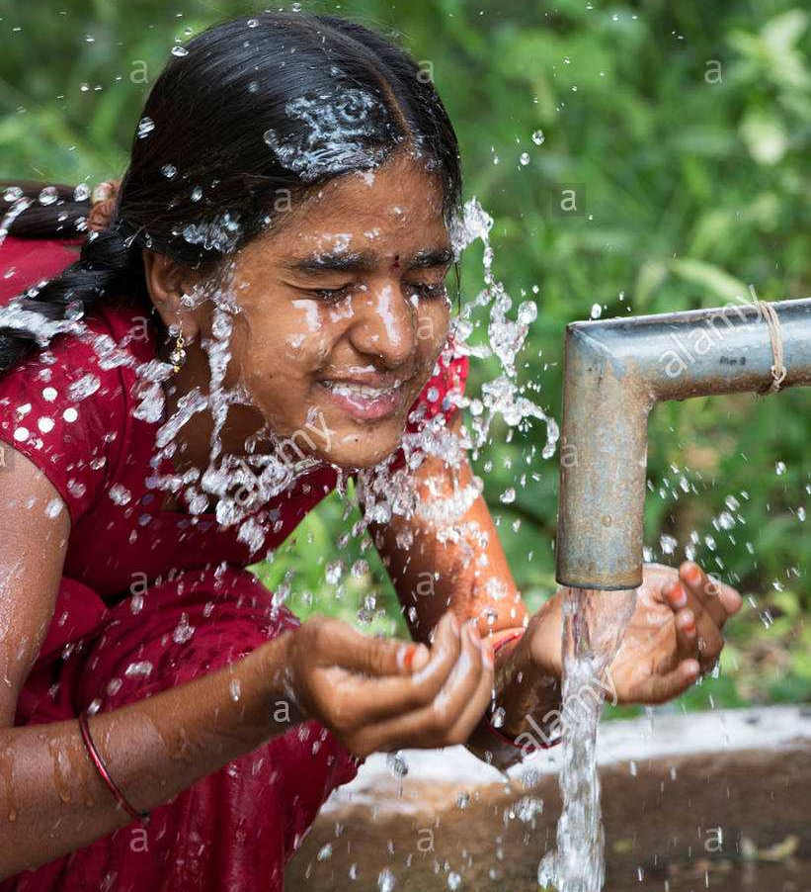
নিচের ছবিতে চোখের যত্নে কী করছে?
ঘুম থেকে উঠে ও বাইরে থেকে আসার পর পরিস্কার পানি দিয়ে চোখ পরিস্কার করতে হবে

Slide 14
নিচের ছবিতে চোখের যত্নে কী করছে?
চোখ মোছার জন্য পরিস্কার কাপড় ব্যবহার করতে হবে

Slide 15
নিচের ছবিতে কী দেখছ?
নিয়মিত সবুজ শাকসবজি ও রঙ্গিন ফলমুল খেতে হবে

Slide 16
সময়ঃ ৬ মিনিট
জোড়ায় কাজ
কীভাবে চোখের যত্ন নিবে ব্যাখ্যা কর।

Slide 17
মূল্যায়ন
চোখ কী?
চোখের যত্নে কী করা উচিত?

Slide 18
বাড়ীর কাজ
তুমি কীভাবে চোখের যত্ন নাও লিখে আনবে।

Slide 19
ধন্যবাদ

